Slide 1
Мовленнєвий розвиток Тема. Я морозу не боюся
Вихователь: Свічкар Н.А.

Slide 2
Мета: продовжувати ознайомлювати дітей з особливостями сезонних змін у природі; продовжувати навчати словотворення, зокрема утворення прикметників від іменників; учити добирати слова-ознаки, слова-дії до іменників; розвивати увагу, вміння зосереджено слухати зміст художнього твору, відповідати за змістом, відтворюючи фрази з твору.

Slide 3
1.Читання вірша Грицька Бойка.
Я МОРОЗУ НЕ БОЮСЬ!
Я морозу не боюсь! —
В кожушину одягнусь.
Хай мороз не злиться —
Я у рукавицях.
Хай мороз не коле так —
В мене шапка з кролика.
Хай мороз не хвалиться —
Я у теплих валянцях.
Я морозу не боюсь!
Під ногами: хрусь, хрусь.

Slide 4
Бесіда за віршем:
- Чому герой вірша не боїться морозу?
- Як ще можна захиститися від морозу?

Slide 6
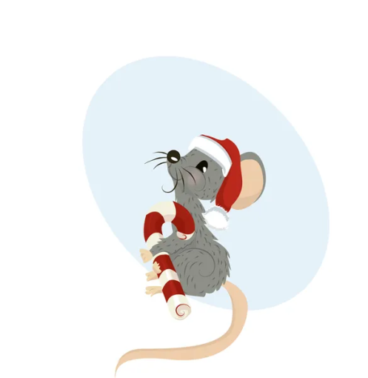
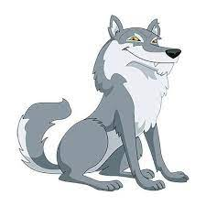
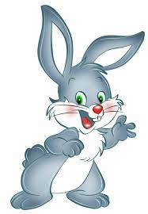
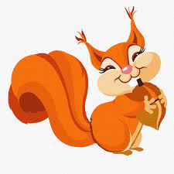
2.Словесна гра «Мерзнуть лапки».
Мета: удосконалювати вміння утворювати прикметники від іменників.
- Узимку дуже холодно. Не всі тварини сплять у своїх домівках. Їм і взимку доводиться шукати їжу, тож у холодні зимові дні вони мерзнуть.
Мерзнуть лапки в миші - тобто... (мишачі лапки).
Мерзнуть лапи у вовка - тобто. (вовчі лапи).
Мерзнуть лапки в зайця - тобто. (заячі лапки).
Мерзнуть лапки в білки - тобто. (білячі лапки).

Slide 7
4. Дидактична гра «Якими бувають.».
Мета: вправляти в добиранні слів - ознак до поданих іменників.
Вихователь демонструє ілюстрації зимового одягу, взуття, до яких дітям необхідно дібрати ознаки.
(Наприклад: шапка буває яка? - тепла, в’язана, хутряна, різнокольорова. Чобітки бувають які? - теплі, гумові, шкіряні, хутряні).

Slide 8
